Slide 1
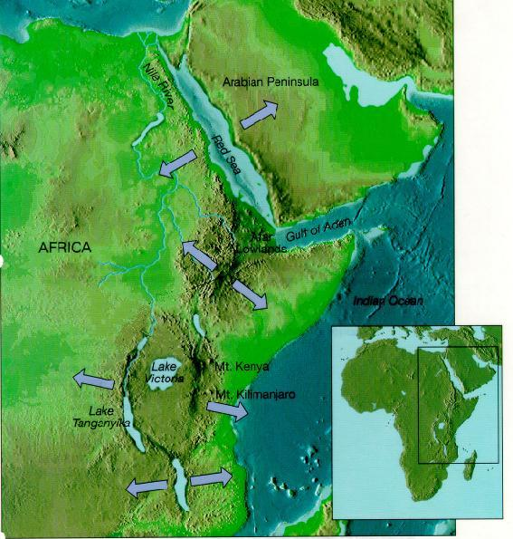
Rift de l’Afrique de l’Est au niveau du Golf d’Aden

Slide 2
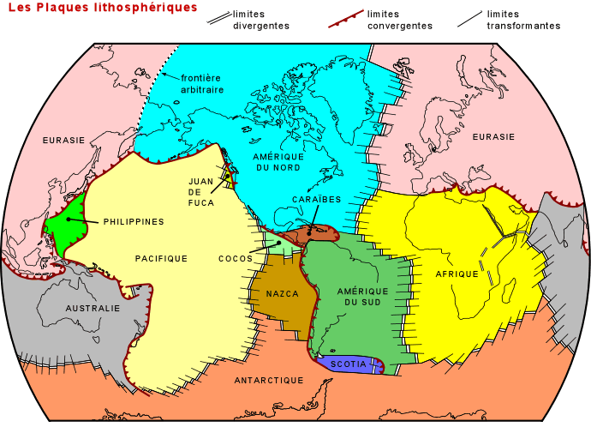
Plaques lithosphériques

Slide 3
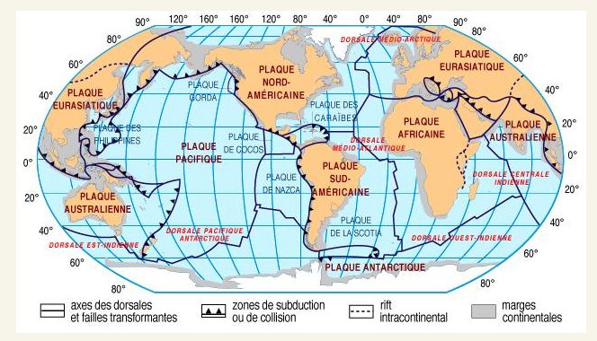
Plaques Tectoniques

